Slide 1
TRANSPORTE DE RAYOS GAMMA A TRAVÉS DE UN MEDIO MATERIAL

Slide 2
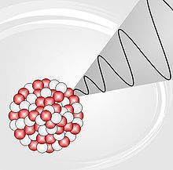
OBJETIVOS
Buscamos poder definir los coeficientes de :
Absorción
Retrodispersión
Transmisión

Slide 3
INTRODUCCIÓN Y BASE TEÓRICA
La radiación gamma, o rayos gamma (γ) es un tipo de radiación electromagnética, y por tanto está constituida por fotones, producida generalmente por elementos radiactivos o procesos subatómicos como la aniquilación de un par positrón-electrón.

Slide 4
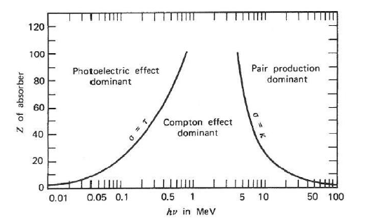
Rayos de alta energía.
Poder de penetración mayor que la radiación alfa y la beta.
Tres principales procesos físicos:
Efecto fotoeléctrico
Efecto Compton
Creación de pares

Slide 5
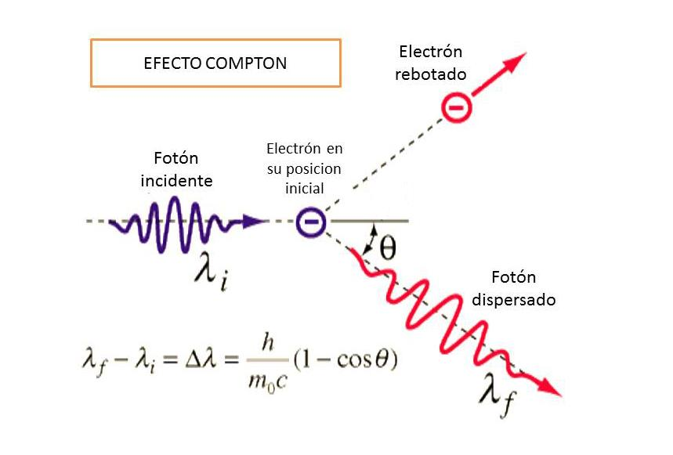


SCATTERING COMPTON
Proceso por el cual un fotón cambia de dirección y energía al interaccionar con un electrón atómico (considerado libre)

Slide 6

Klein-Nishina: fórmula de la sección eficaz diferencial, da la distribución de probabilidad de θ.
Que integrada a todo el ángulo sólido Ω da una sección eficaz total:
La sección eficaz para la dispersión incoherente para un átomo:

Slide 7

EFECTO FOTOELÉCTRICO
σPE no puede ser expresada por una simple fórmula analítica.

Slide 8




SIMULACIÓN POR MONTE CARLO
Densidad de probabilidad:
Donde “n” es la densidad de electrones
Y por tanto la distribución de probabilidad:
Igualando a “r”

Slide 9

Ángulo acimutal: distribución homogénea
Sin embargo, el ángulo polar θ sigue la siguiente distribución de probabilidad:
Método de aceptación-negación

Slide 10
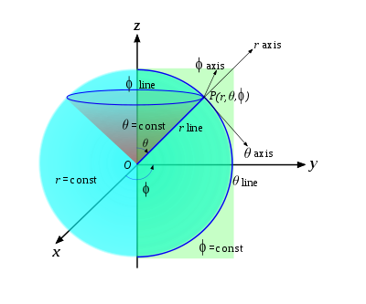

Sistema de referencia del laboratorio

Slide 11
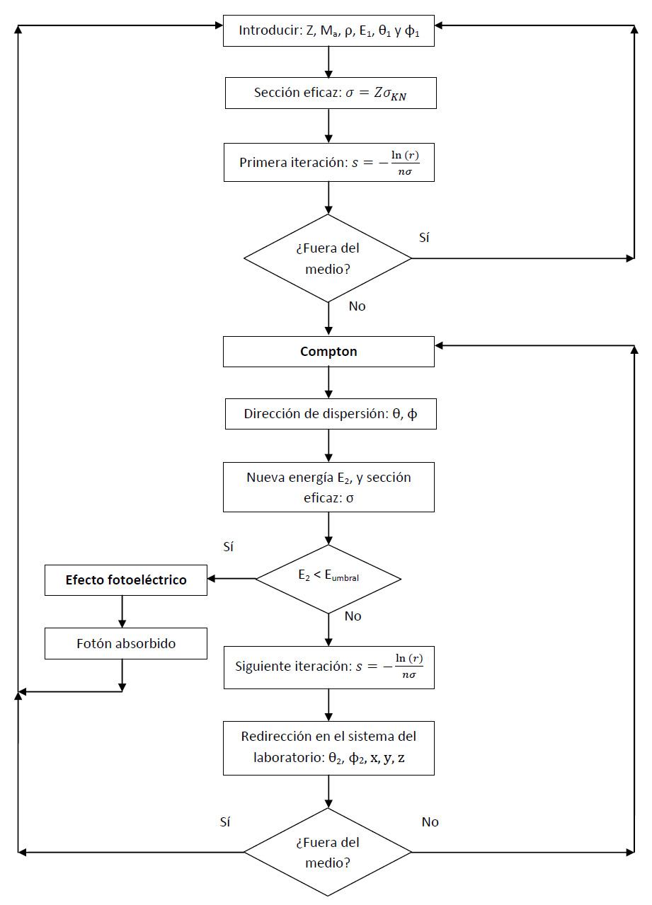
ALGORITMO

Slide 12
CONCLUSIONES
Aproximación válida para la E0 escogida.
La simulación no está programada para Z mayor de 90.
Los materiales de átomos más pesados tendrán en general un coeficiente de absorción mayor.

Slide 13
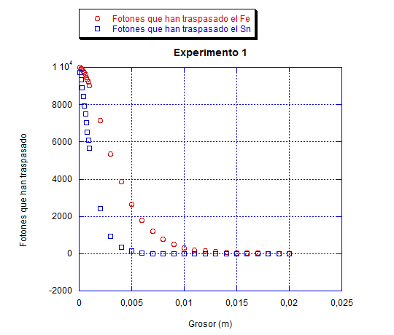
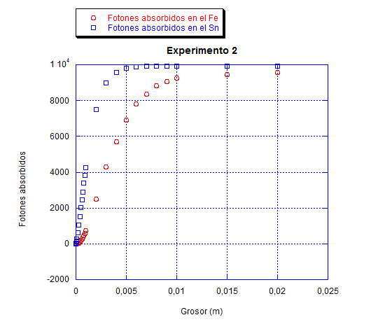
Para un haz de 10000 fotones
Fe: Z=26 ; Ma=55.85 gr/mol ; ρ=7.87 gr/cm³
Sn: Z=50 ; Ma=118.19 gr/mol ; ρ=7.31 gr/cm³

